Slide 1
Projekt KeepFocus.
Lavet af: Jonas A, Ferhat D og Mathias F.

Slide 2
Super Energy Saver.
Vi har valgt at lave en App, som skal hedde Super Energy Saver. hvor du kan sparer en masse batteritid.
Super Energy Saver går ind og skruer ned for volumen, lysstyrken og slukker for dit mobilenetværk, bluetooth, Wifi, GPS Automatisk.
Det er de 6 værste ting på en smartphone som formindsker din mobils levetid

Slide 3
Hvorfor lave en app?
Vi har valgt at lave Super Energy Saver da batteriet maks. kan holde en halv dag for en teenagere hvis man har en Smartphone.

Slide 4
6 måder at spare batteri på
Dæmp lysstyrken
Deaktivér Wlan (Wifi)
Deakktivér bluetooth
Slå mobildata fra og 3G
Deaktivér GPS
Slå push fra (Under indstillinger > beskeder. Der kan du slå push fra.)

Slide 5
Hvad gør den for dig?
Den gør så man ikke skal oplade af din telefon, flere gange om dagen. Så sparer du strøm. Plus at ens mobils levetid holder længere. Og når du ikke bruger den sætter den lysstyrken hel ned på 10 %. Og når du låser den op skruer den automatisk lysstyrken op, på 35% hvilke er en fint, og sparsommelig lysstyrke

Slide 6
Hvordan laver vi app´en
”Vi tænker - KeepFocus skaber”
Man skal kunne hente app´en i Google play, App Store, Market og Ovi.

Slide 7
Omkostninger.
App´en skal være gratis. Og så kan man købe fx en ekstra ting inde i App´en. Det skal være at der kan være en ”Kill Multitasking” knap som sletter alle åbne programmer men de bliver stadig på mobilen.

Slide 8
Hvem er målgruppen?
Målgruppen er. Personer som bruger deres Smartphones meget. og er trætte af at oplade deres mobil flere gange om dagen.

Slide 9
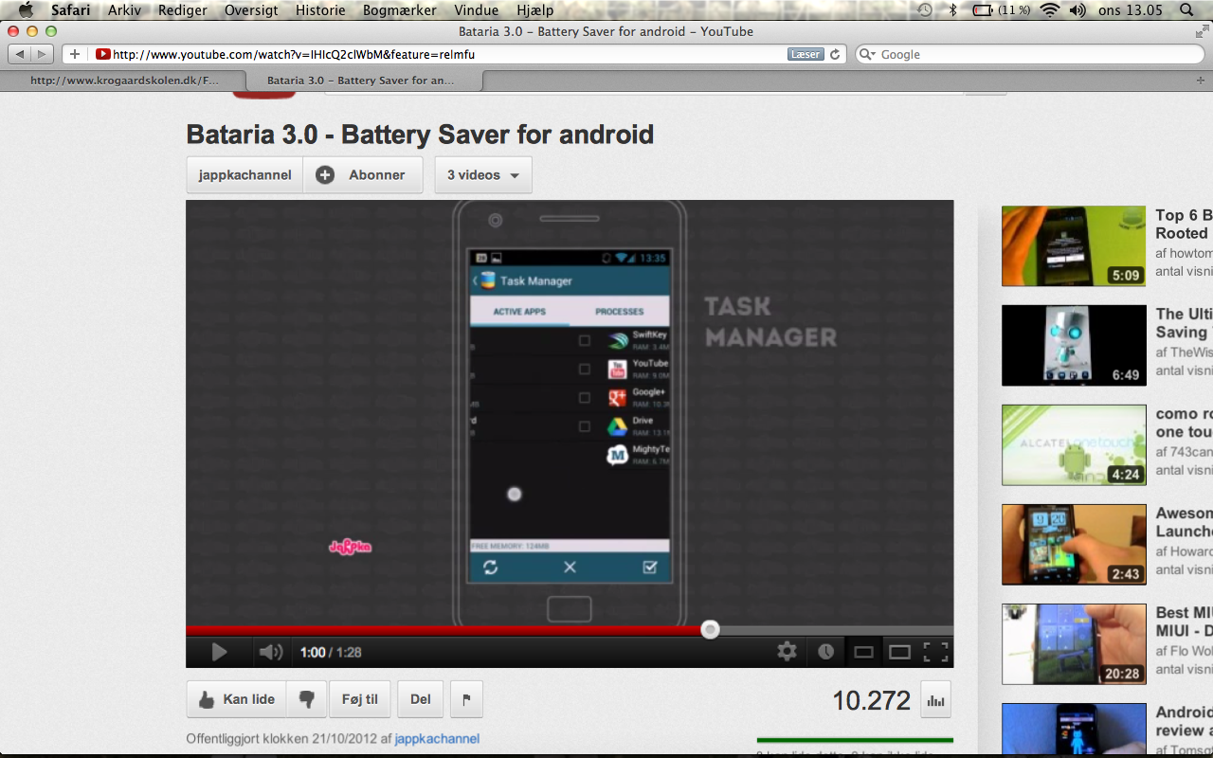
http://www.youtube.com/watch?v=IHIcQ2clWbM&feature=relmfu Tryk på linket

Slide 10
Tak fordi I kiggede med.

